Slide 1


LOGO
SSD:Single Shot MultiBox Detector
单发多体探测器
计算机科学与技术
王 敏

Slide 2
这是 ECCV 2016 的一篇文章，作者是北卡罗来纳大学教堂山分校的 Wei Liu 。论文代码：https://github.com/weiliu89/caffe/tree/ssd

Slide 3
目录
Here is your Content
>
>
1
2
3
背景
相关内容
SSD
4
5
实验结果
总结

Slide 4

1
背景

Slide 5
当前目标检测的方法是：先假设边界框，然后对每个边界框的内容采样，再用高质量分类器进行分类。这种方法虽然准确，但是对于嵌入式系统来说实时性不够好。所以我们希望建立更快的检测器，同时不以降低检测精度为代价。

Slide 6
2
相关内容

Slide 7
本文提出了一种基于深层网络的检测器，它对边界框内的像素只进行一次采样，在不降低精度的情况下，检测速度得到明显提高。检测器速度的提高在于使用不同尺度的滤波器，将这些滤波器应用于网络后期的多个特征图，以便执行多尺度检测。通过这些改进，可以较短时间内实现高精度检测。

Slide 8
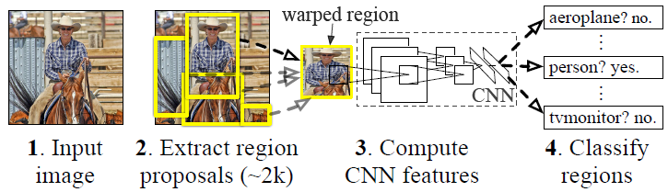
RCNN分为4个步骤 - 使用Selective Search算法生成1K~2K个候选区域 - 对每个候选区域，使用CNN网络提取特征 - 特征送入每一类的SVM 分类器，判别是否属于该类 - 使用回归器对候选框的位置 进行修正

Slide 9
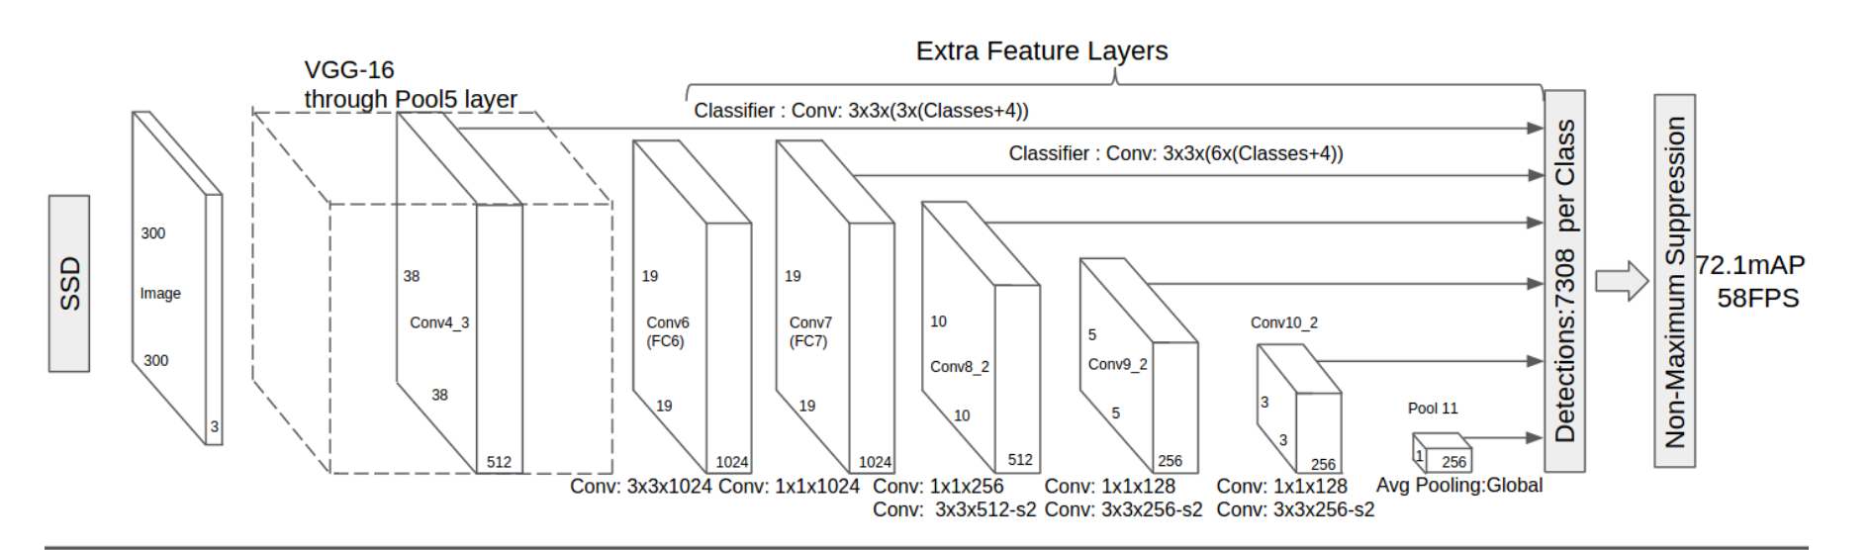
SSD

Slide 10
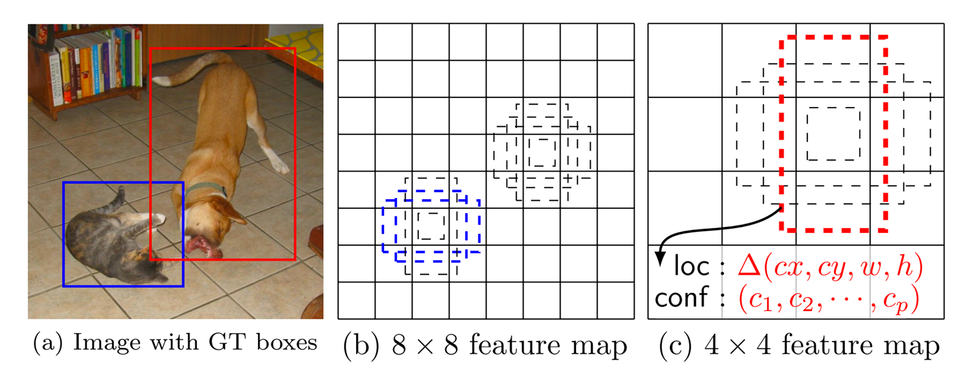

Slide 11
3
SSD

Slide 12
3.1 模型
SSD 模型最开始的部分是基础网络，在这之后添加了额外的卷积层，这些卷积层的大小是逐层递减的，可以在多尺度下进行预测。

Slide 13

feature map cell 就是将 feature map 切分成 8×8 或者 4×4 之后的一个个格子；而 default box 就是每一个格子上，一系列固定大小的 box，即图中虚线所形成的一系列 boxes。

Slide 14
3.2 训练
本文的 SSD 与那些用 region proposals 方法的区别是，SSD 训练图像中的 groundtruth 赋予到那些固定输出的 boxes 上。这些 bounding boxes都是事先定义好的。

Slide 15
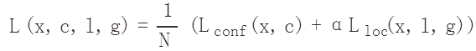
训练目标函数
N 是与 ground truth box 相匹配的 default boxes 个数
localization loss（loc） 是 用在 predict box 与 ground truth box 参数（即中心坐标位置，width、height）中，回归 bounding boxes 的中心位置，以及 width、height；
confidence loss（conf） 是 Softmax Loss，输入为每一类的置信度
权重项 α，设置为 1；

Slide 16

选择不同宽高比的默认框
本文的设计中，feature map 中特定的位置负责图像中特定的区域。假如我们用 m 个 feature maps 来做 predictions，每一个 feature map 中 default box 的尺寸大小计算

Slide 17

由于每个groundtruth box 会对应多个default box，导致训练比较困难，所以需要一些算法预先去掉一些default box，降低训练难度。

Slide 18
Hard negative mining
在生成一系列的 predictions 之后，会产生很多个符合 ground truth box 的 predictions boxes，同时不符合 ground truth boxes 也很多，这会训练时难以收敛。
因此，本文先将每一个物体位置上对应 predictions（default boxes）是进行排序，按照 default boxes 的 confidence 的大小选择最高的一部分。
通过实验发现，通过使用Hard negative mining，训练也更稳定。

Slide 19
4
实验结果

Slide 20
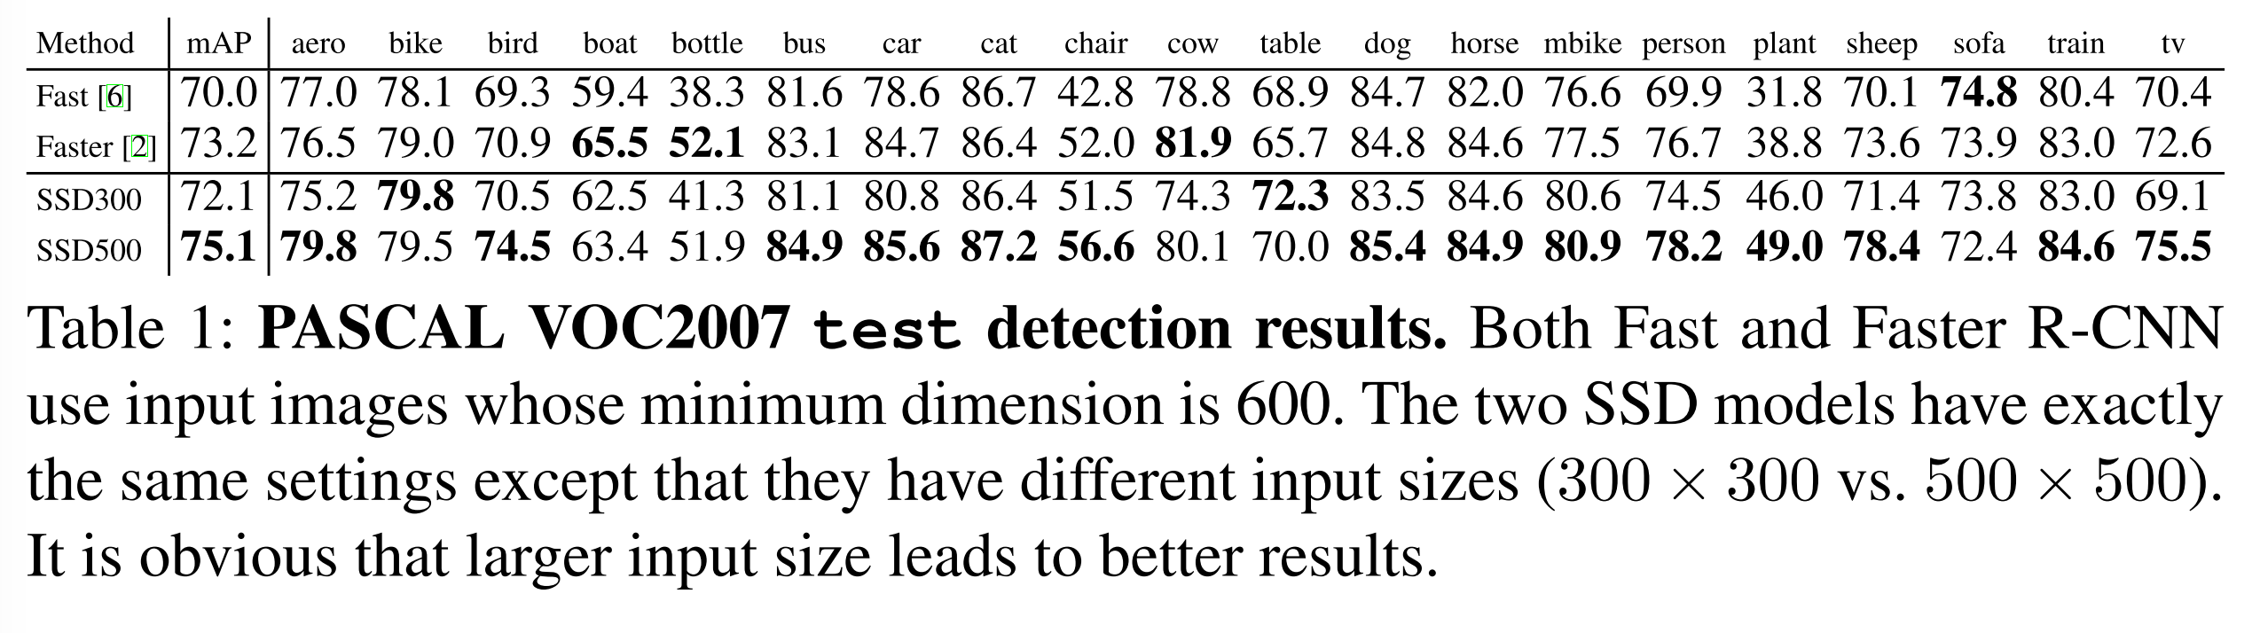
下面 Table 1 显示了，我们的 SSD300 model 的精度已经超过了 Fast R-CNN，当我们用 SSD 在更大的图像尺寸上，500×500 训练得到的 model，甚至要比 Faster R-CNN 还要高出 1.9% 的 mAP

Slide 21
在VOC2007测试中，分别测试了SSD与当前主流检测器在速度和精度两方面的差别，得到下表的结果：
模型 | Faster R-CNN | YOLO | SSD
精度mAP | 73.2％ | 63.4％ | 72.1％
速度FPS | 7 | 45 | 58

Slide 22
1、使用更多的 feature maps 对结果提升很大
使用更多的特征图可以提升图像的分割效果。实验表明，当不使用 conv4_3时，mAP从72.1 % 下降到了 68.1%。
2、使用更多不同宽高比的 default boxes时精度会提高
文中SSD使用 6个 default boxes，如果将 aspect ratios 为 13、3 的 boxes 移除，精度下降了 0.9%。如果再进一步的，将 12、2 的 default boxes 移除，那么精度下降了近 2%。

Slide 23
3、SSD 模型对 边界框的尺寸非常敏感
也就是说，SSD 对小物体目标检测效果较差。虽然提高输入图像的尺寸可以提高对小目标的检测效果，但是总体上还是有很多提升空间的。

Slide 24
5
总结

Slide 25
本文介绍的SSD是一种快速检测器。检测器模型的一个关键特点是使用多尺度过滤器输出多个特征图。实验表明，在给定适当训练策略的情况下，使用更多的默认边界框将会获得更高的检测精度。同时，检测速度相对于主流检测器也提高了许多。

Slide 26
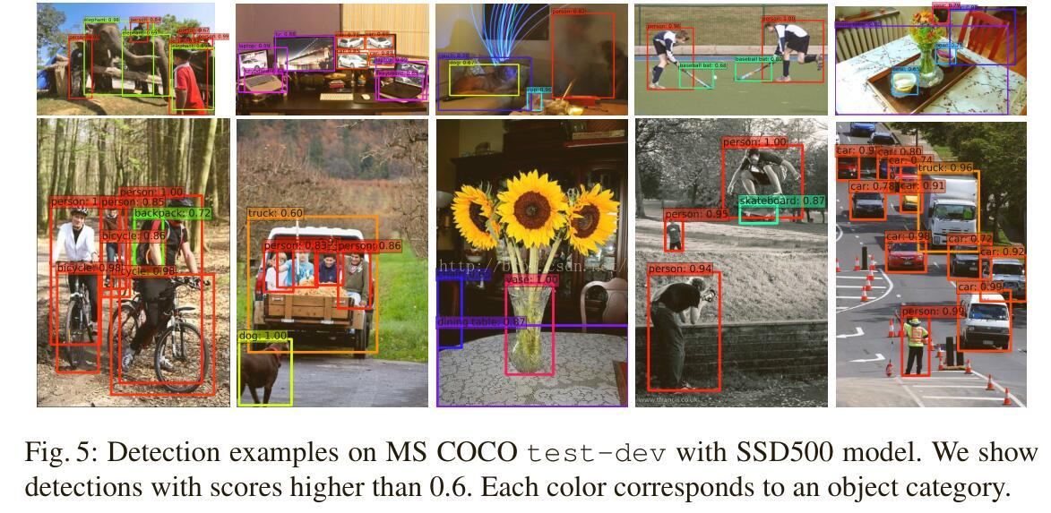

Slide 27
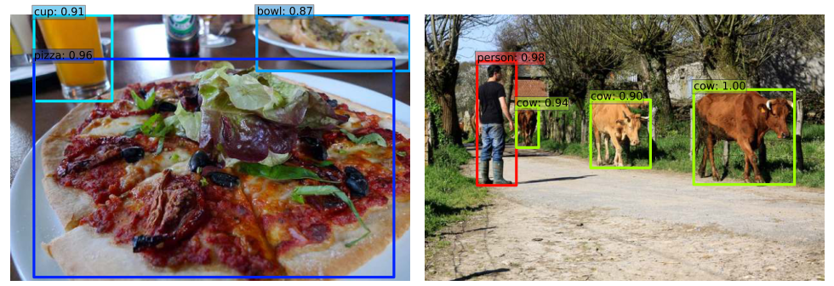

Slide 28
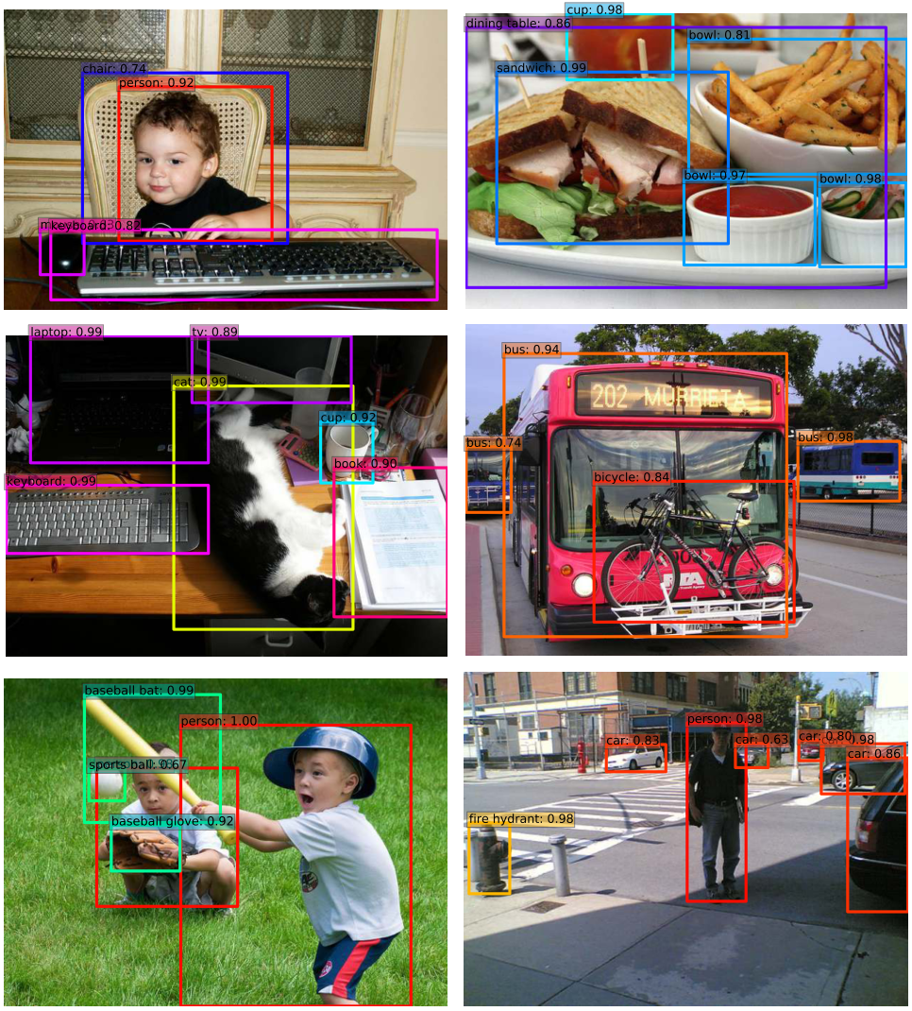

Slide 29
PPT模板下载：www.1ppt.com/moban/ 行业PPT模板：www.1ppt.com/hangye/
节日PPT模板：www.1ppt.com/jieri/ PPT素材下载：www.1ppt.com/sucai/
PPT背景图片：www.1ppt.com/beijing/ PPT图表下载：www.1ppt.com/tubiao/
优秀PPT下载：www.1ppt.com/xiazai/ PPT教程： www.1ppt.com/powerpoint/
Word教程： www.1ppt.com/word/ Excel教程：www.1ppt.com/excel/
资料下载：www.1ppt.com/ziliao/ PPT课件下载：www.1ppt.com/kejian/
范文下载：www.1ppt.com/fanwen/ 试卷下载：www.1ppt.com/shiti/
教案下载：www.1ppt.com/jiaoan/ PPT论坛：www.1ppt.cn
谢谢！

